Slide 1
Úvod do studia transfuzního lékařství
Katedra laboratorních metod LF MU

Slide 2
Transfuzní lékařství
Laboratorně klinický obor medicíny:
Výroba a skladování transfuzních přípravků, jejich příprava ke klinické aplikaci a nežádoucí reakce v souvislosti s hemoterapií
Imunohematologická a HLA vyšetření
Léčebné aferézy
Výrazný mezioborový charakter

Slide 3
Transfuzní přípravky
Specifické léčivé přípravky
Podstatou je biologický materiál
Rizika infekční, imunologická, kardiovaskulární a metabolická
Používány v situacích, kde neexistuje alternativní léčebný postup
Nelze je nahradit jiným léčivem

Slide 4
Organizace transfuzní služby v ČR
Decentralizovaná síť samostatných zařízení transfuzní služby (ZTS) s vlastním zpracováním krve, která vzájemně nespolupracují
Celkem cca 160 včetně komerčních plazmaferetických center
Neefektivní a nákladný systém
V zahraničí včetně Slovenska je transfuzní služba centralizovaná, z odběrových míst se odebraná krev sváží do zpracovatelských center a vyrobené TP se distribuují do nemocnic podle potřeby

Slide 5
Transfuzní a tkáňové oddělení FN Brno
Výroba TP
Laboratorní provoz
  Imunohematologie
  HLA
  Laboratoř infekčních markerů
Ambulance
  Autologní odběry
  Léčebné aferézy
  Hematologická ambulance
Tkáňové zařízení

Slide 6
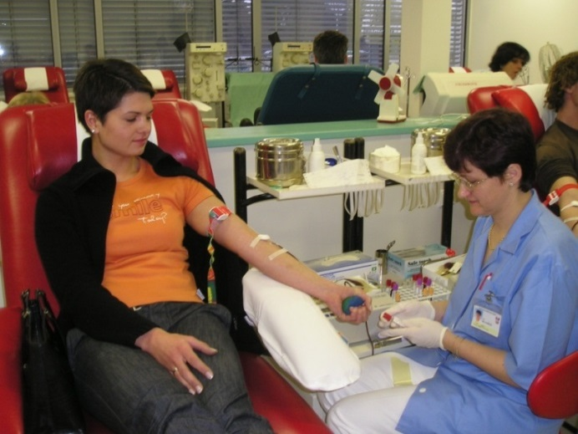
1. Výroba TP
Odběry plné krve i krevních složek k výrobě TP a k frakcionaci (výroba KD)
    Odběrová místa Brno + Třebíč + Jihlava
    Registr cca 25 000 dárců krve
    Průměrně 120 odběrů denně
Zpracování plné krve
Vyšetření dárců krve
Skladování TP a KD

Slide 7
2. Laboratorní provoz
Imunohematologická laboratoř
    Předtransfuzní vyšetření
    Vyšetření krevních skupin a antierytrocytárních protilátek
    Speciální imunohematologická vyšetření
HLA laboratoř
    Problematika vyšetření HLA systému – typizace antigenů, vyšetření protilátek
    Imunologie leukocytů a trombocytů
    Největší registr HLA otypovaných dárců krve v ČR
Laboratoř vyšetření infekčních markerů
    Vyšetření dárců krve a dárců orgánů, tkání a buněk

Slide 8
3. Ambulance
Ambulance TTO
    Autologní odběry - minimálně
    Léčebné aferézy – erytrocytaferéza, IA, reoferéza
    Hematologická ambulance pro DK s patologií v KO
    Registrace dárců kostní dřeně

Slide 9
4. Tkáňové zařízení
Zpracování krvetvorných buněk pro transplantační centrum FN Brno
Přípravky moderní terapie
Sklad tkání
Koordinace odběru tkání ve FN Brno

Slide 10
Systém kvality
Prověřování postupů SVP
Prověřování postupů SLP
Nástroje:
Oddělení kontroly kvality v čele s manažerem kvality
Pravidelné kontroly kvality TP a prostředí
Audity
Rady kvality
Tréninky
Evidence neshod
SÚKL = státní autorita pověřená dohledem nad dodržováním postupů SVP a SLP

Slide 11
Specifika TTO FN Brno
Největší výrobce TP v ČR (50 000 odběrů ročně)
Vysoká úroveň bezpečnosti hemoterapie
  100% deleukotizace
  vyloučení potenciálně imunizovaných DK z dárcovství plazmy pro klinické použití
  NAT testování známek infekce u DK od roku 2010 - první pracoviště v ČR
Regulované dárcovství

Slide 12
Hemovigilance
Soubor systematických postupů pro dohled nad TP od okamžiku odběru až po klinickou aplikaci.
    výběr dárce a okolnosti odběru
    výrobní postupy, vyšetření a kvalita TP
    skladování a dodržení podmínek transportu
    bezchybnost postupů při předtransf.uzní vyšetření
    dodržení postupů při aplikaci TP
    sledování nežádoucích reakcí u příjemců transfuze
Data se vyhodnocují 1x ročně
Transfuzní komise – poradní orgán ředitele FNB pro oblast klinické aplikace TP

Slide 13
Krizová krevní politika
Systém zajištění regionů transfuzními přípravky v případě mimořádných událostí, např. hromadných katastrof s postižením velkého počtu osob.
Řízeno z MZ ČR
Celkem 7 KTC
Ústředním logistickým centrem je ÚVN

Slide 14
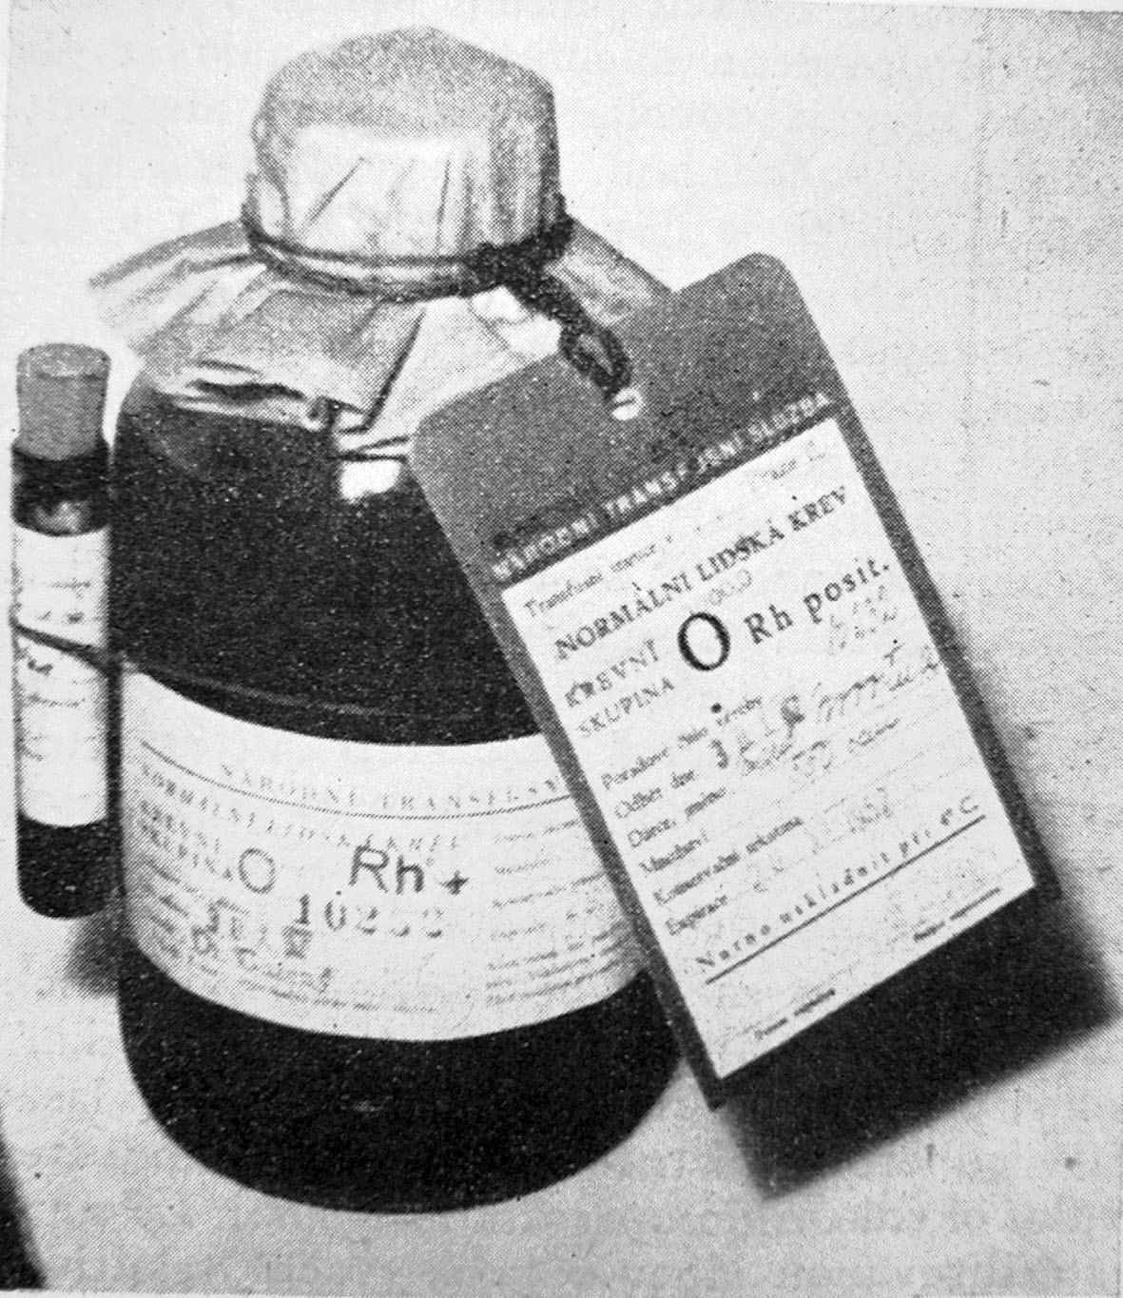
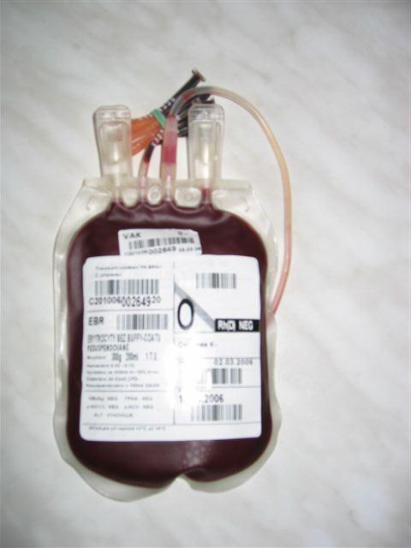
Děkuji za Vaši pozornost.

